Slide 1



油气大模型部署应用策略讨论
王 权
2025.3.8 @ 石油圈(线上)
www.holomind.com.cn

Slide 2
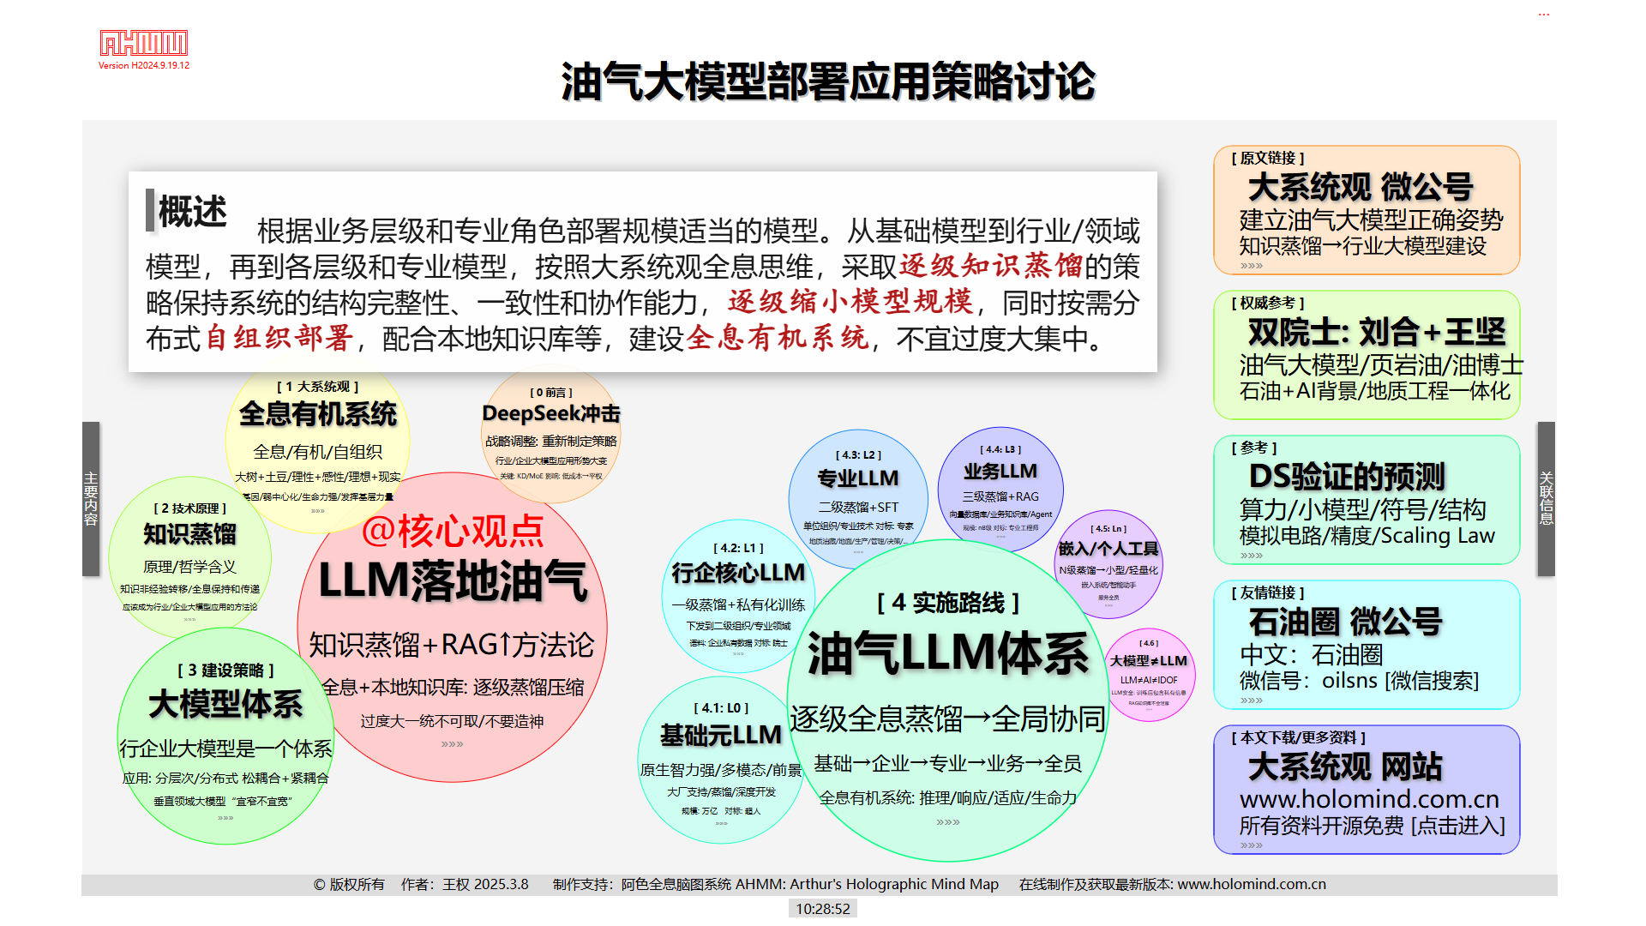

Slide 3
1 全息有机系统

Slide 4
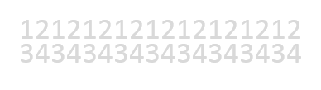


全息有机系统论
纵横2次 = 每个单元分为4份
每1份都拥有全息
将照片用碎纸机切碎
1
2
3
4
整体包含于部分，部分就是整体，较小的整体

Slide 5
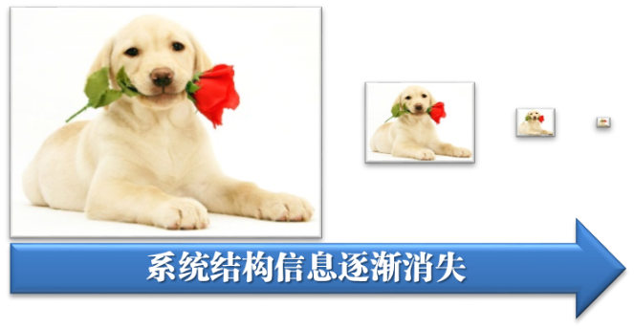
全息有机系统论
深刻理解这句话
整体包含于部分，部分就是整体，较小的整体
全息 = 保全系统的结构信息 = 全结构信息
像素越大，图像越清晰。降低到一定程度后，图像结构信息被破坏，全息消失，系统失败。
全息含义至少包含：
丰富性：信息要全
完备性：结构信息完整
全息有个最小尺度，不可再分

Slide 6

全息有机系统论
全息有个尺度问题
目标太小，看不清系统细节，也看不到系统结构，全息无法被掌握。
目标太大，离得太近，你也看不出是什么，因为无法获得全息。
古人不能直接看到地球是个球。
当局者迷，旁观者清
跳出三界外，不在五行中

Slide 7




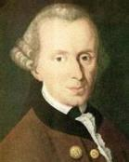
全息有机系统论
全息 = 结构信息 + 细节信息 = 大信息
重点是结构信息，因为它让我们把握住事物的本质特征，透过表象看到本质，透过数据（特别是大数据）找到背后隐藏的规律。
这是人的本性——追求理性。
我们不可能得到具有100%细节的全息。
但，细节也是必要的。要多尺度观察。
抓大放小，但也不能只抓大不抓小
事无巨细，面面俱到，舍本逐末
粗中有细，以小见大，见微知著
康德：《纯粹理性批判》
物自体不可知 = 细节不可穷尽 = 不可过度追求细节
声明：在不严谨区分的情况下，全息 = 结构信息

Slide 8
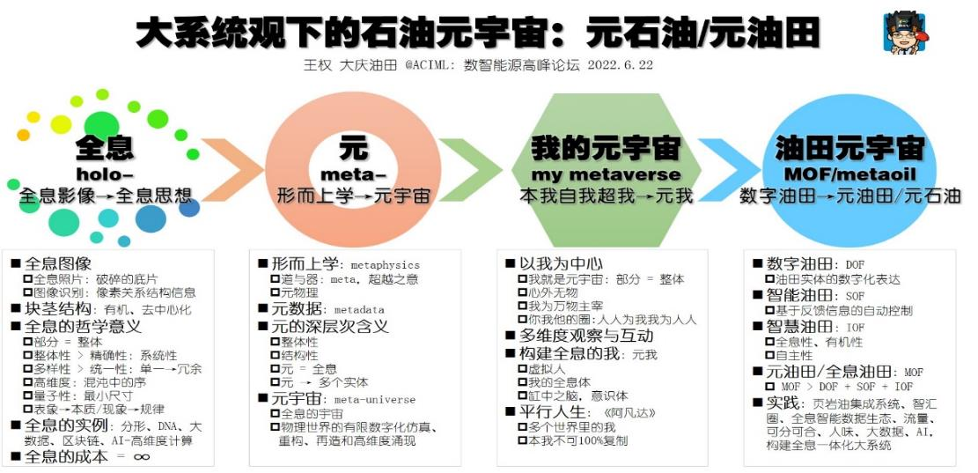
全息有机系统论
全息 = 结构信息 = 全局信息
全息 = 元 holo = meta
元数据 = 关于数据的数据 = 数据的结构性、本质性的数据
元数据 + 数据元
结构信息 + 细节信息
全息
元知识 = 关于知识的知识 = 知识框架 = 知识的全息 哲学
元宇宙 = 全息重构的宇宙 元油田 = 全息重构的油田（超越数字、智能）
元我 = 全息重构的我 本我-自我-超我-元我

Slide 9

全息！全息！全息！
全息 = 规律 = 本质 = 全局 = 知识
看我干什么！？
我脸上有字么？
看黑板！！！
抓住全息，就是抓住了本质、抓住了全局
按全息办事，就是按规律办事
—— 《大系统观》

Slide 10
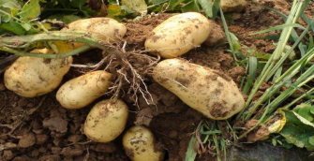
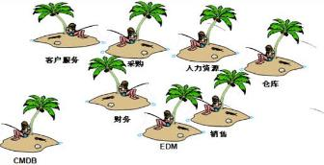



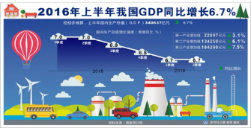
全息有机系统论
块茎结构
为信息孤岛正名
实例
“树状”模式具有中心论、规范化和等级制的特征，而“块茎”则是非中心、无规则、多元化的形态。
根茎类植物
信息孤岛
块茎思维的一项主要原则就是：
多样性永远大于同一性！
世界的本来面目，客观规律。
世界可以被改造，但不能无限。
与世界死磕到底一定会失败的。
社会发展
互联网
大脑
经济结构
块茎结构更有机

Slide 11
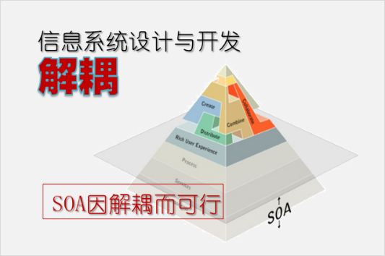
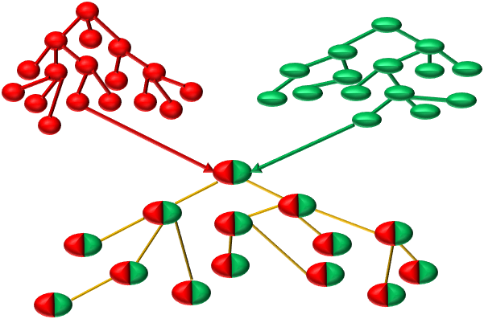
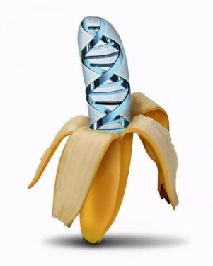
什么是有机结构？
有机结构
= 大树 + 土豆
= 树状 + 块茎
= 结构 + 解构
矛 + 盾
无性繁殖
有性繁殖
进化的成果，约10亿年前出现。
地球40多亿岁。
单细胞生物35亿年前出现。
有性繁殖为系统带来了差异和发展
香蕉的灭绝

Slide 12
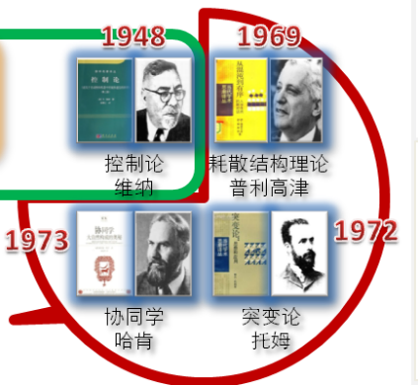
组织 + 自组织 原理
BSV1ZZZZZ
组织＋自组织
控制
自组织是系统在内在机制的驱动下，“自行”从简单向复杂、从粗糙向细致发展的过程。任何系统都存在自组织力。在组织力缺失的地方，系统内部自行组织起来，使系统自身更有序。组织力是外在的，自组织力是内在的。系统自组织力愈强，其保持和创新的能力也就愈强。
协同学
突变论
耗散结构 理论
序参量是系统整体行为的表征和度量，主宰着系统演化的过程。序参量是组织和自组织联合作用的结果。忽略任何一方面都是错误的。

Slide 13

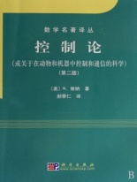

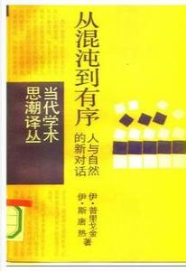
组织 + 自组织 原理
组织＋自组织
控制
组织主要解决序参量的发展方向问题
自组织主要解决序参量的驱动力的量的问题
充分发挥基层的作用：自底向上建设

Slide 14



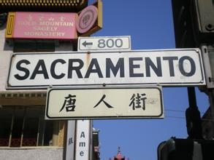
全息有机 系统论
全息有机系统论
BSV3QXYJ
现在应该可以解释清楚
全息有机系统论
全息有机系统， Holographic and Organic Syetems，是指组成部分带有全局信息，能够自主繁殖，具有使命感和能动性，以块茎结构为典型代表的有机系统。
全息有机系统的使命是生存、发展和重建。

Slide 15

全息有机系统论
全息有机系统论
1局部可见整体
即系统的一部分包含着系统的全部信息，根据这个信息可以看见甚至恢复整体。比如种子可以长成植株。
2具有解构模式
当然，结构化和解构化是需要相结合的。
3具有代偿功能
当系统的某一部分失效后，可以用系统的其他在一定程度上给予弥补，避免系统失败。虚拟化和云计算就具有显著的代偿功能。
4具有再生或重建功能
系统能够复活，或者使下一代出生。
5允许冗余
不追求大一统，允许一定程度的冗余。其实这也是代偿等功能的基础。
6生命力顽强
系统的吸引子强大，承载着强烈的使命，驱动力强劲，迭代积极，进化速度快，适应能力强。
7自组织力强
即使没有上级组织力的指挥，本系统也会按照使命的召唤，自组织起来，努力前行。

Slide 16
2 知识蒸馏

Slide 17
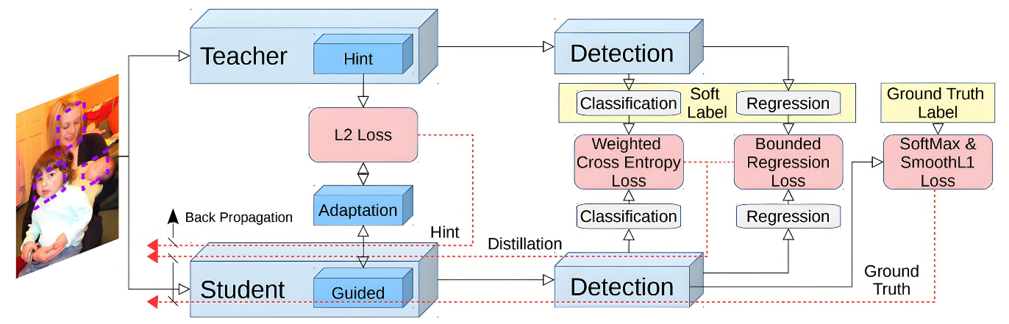
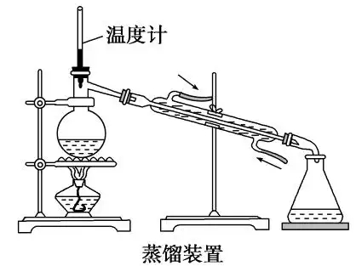
知识蒸馏
Knowledge Distillation
技术原理
一种模型压缩和加速技术
它将大型模型（通常称为教师模型）所学到的知识迁移到小型模型（通常称为学生模型）中，从而让小型模型在减少计算资源消耗和推理时间的同时，尽可能达到接近大型模型的性能。这种技术具有很好的成本效益，在实际应用中有助于降低计算资源需求和部署成本。
知识蒸馏的核心思想是利用教师模型的软目标（Soft Targets）来引导学生模型的训练。软目标是教师模型对每个类别的概率分布，相比硬目标（即原始标签）提供了更丰富的信息。通过这种方式，学生模型能够学习到教师模型的泛化能力，从而在保持高性能的同时，降低计算复杂度和存储需求。
图片源自知乎

Slide 18



知识蒸馏的哲学含义
知识=感性+理性
——康德
从哲学认识论的角度看
知识蒸馏就是一种学习和认识世界的过程：以前的大模型直接从实践中总结经验，逐步积累知识，而知识蒸馏是从前人(系统)已有的知识体系和经验中通过理性吸收、推理分析、定向挖掘等手段获得更加精准、更加系统、更高的层次的知识。
从大系统观全息有机系统论角度看
知识蒸馏就是全息的提取和传递：知识蒸馏的过程就是把全息从大模型提取并传递到小模型的过程。模型的规模虽然变小了，但小模型中仍然保持着大模型中的全息，这也就保持了大模型当中的基本功能。这就达到了在较低算力支持下即可达到较高智能水平的经济目标。
知识而非经验的转移
缩小规模时，保持全息

Slide 19
3 大模型体系

Slide 20
行业/企业大模型体系
(1) 行业大模型应该是一个体系
行业大模型不应该是孤立存在的单一系统，而是一个综合性的体系。要涵盖多个层面和维度，以确保能够全面、高效地服务于特定行业的需求。
(2) 行业大模型应分层次分布式部署应用
不同层次和区域的大模型承担着不同的功能和任务，通过协同工作，共同支撑起整个行业的智能化需求。这种分层次和区域的部署方式有助于优化资源配置，提高模型的运行效率和准确性。
(3) 垂直领域大模型“宜窄不宜宽”
垂直领域行业大模型应专业化、专门化、定域化。针对特定的业务领域进行精细化设计和优化，以更好地满足该领域实际需求。不同业务领域的大模型要各有侧重，要扮演不同的角色，但共同构成行业大模型体系的重要组成部分。
(4) 行业大模型体系应松耦合+紧耦合
各种级别和类型的行业大小模型需要组网协作，实现更高效的信息共享和协同工作。模型群网应采用松耦合和紧耦合相结合的方式，既要保证各模型之间的独立性，又要实现它们之间的有效沟通和协作。通过组网协作，行业大模型能够更好地应对复杂多变的业务场景，提供更加智能化、个性化的服务。
系统规模/规律原理
规模是第一属性
系统规律服从规模
系统规模可以左右系统
内部规律的作用。在小
系统内有效的规律，在
大系统中就不一定了。
反之亦然。
系统建构/解构原理
小系统
要强化建构，要紧耦合
大系统
要重视解构，要松耦合

Slide 21
4 油气LLM体系

Slide 22
行业/企业/油气大模型部署应用总体策略
逐
级
蒸
馏
缩
小
规
模
Ln
嵌入式/个人/…微模型
个体
知识库
知识蒸馏 + 知识库 + 本地化
KD + RAG + Localization
逐
级
强
化
监督学习
保持
全息
强化
特性
L3
业务/场景小模型
业务
知识库
L2
组织/专业中模型
领域
知识库
L1
油气/…/行业/企业大模型
行企
知识库
L0
基础元大模型
联网
知识库

Slide 23






选择正确的
基础元模型(L0)
选择符合行业/企业的基础大模型，作为本行业/企业的“元”大模型，以其为基础的各级专业模型、业务模型等都将从这个基础元模型蒸馏知识，因此它非常重要。可以选择开源或闭源大模型，但要考虑到提供商的可靠的技术支持，以及该模型未来的发展前景。如果资金不是特别紧张，应优先考虑收费的、规模大的大模型产品。
以中国石油等央企为代表的企业，拥有较强的实力，同时承载着行业大模型建设的任务和使命，应该选择全球最优秀的大模型产品和相关的最具实力的合作伙伴。当前技术条件下，模型参数规模应在千/万亿以上。
元模型对标
超人

Slide 24


一级蒸馏+私有化训练
创建优秀的行业/企业核心大模型(L1)
一级蒸馏从基础元模型进行知识提取。因为基础模型一般规模都很大，所以是否需要进行一级蒸馏需要根据项目投入和实际需求进行决策。
一级蒸馏出来的大模型规模应当与行业/企业的规模和需求相适应。如果基础模型相对于企业算力等资源而言很大，那就应该做一次一级蒸馏，适当缩小规模，与企业计算资源相匹配。如果企业的信息技术资源很强大，能够支撑基础元大模型，那也可以不做一级蒸馏，而直接使用基础元模型。比如，中石油的昆仑大模型可能不必进行一级蒸馏。
行业/企业大模型
行业企业知识库
一级
蒸馏
私有化
训练
基础大模型
根据企业的算力等信息技术基础能力决定是否开展一级蒸馏工作。

Slide 25
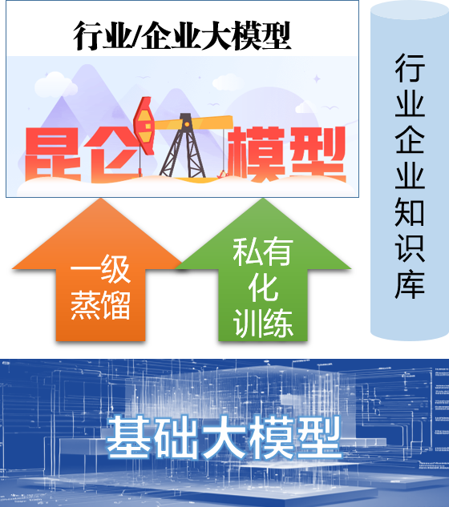

一级蒸馏+私有化训练
创建优秀的行业/企业核心大模型(L1)
下发到二级组织/专业领域
经过或未经过一级蒸馏的大模型，还要再次进行私有化预训练。该训练的语料是企业/行业私有的数据。这些数据是非公开的，是原有的基础大模型没有学习过的。开展私有化预训练的目的就是让行业大模型具备广泛的行业企业知识。
完成了私有化预训练的行业/企业大模型要下发到企业所属的各个二级单位和组织机构，作为他们建立专业大中模型的基础。
私有化训练后的大模型
行业企业大模型对标：院士/行业专家

Slide 26


二级蒸馏+SFT
建立各类专业大/中模型(L2)
企业专业知识库
大庆
油田
大模型
油藏
专业
大模型
各个专业/单位获得行业/企业大模型以后，再次根据自身需求，进行二级蒸馏，目标是进一步缩小模型规模，满足自身拥有的算力等能力。
完成二级蒸馏的各个模型需要针对各个专业进行监督微调(SFT)，以达到应有的专业水准。
在一个行业或企业中，专业模型可能少则数个，多则数十个，具体数量因企业规模和组织架构而变。例如，在我国各油田企业中，一般会存在地质、油藏、地面、物探、钻井、录井、测井、压裂，以及生产运行、经营管理、战略决策等专业模型。
专业模型是企业大模型的骨干系统，也是企业专业应用系统的重要组件，需要企业统一规划，统一实施。
二级
蒸馏
监督
微调
行业/企业大模型
专业大模型对标
企业专家

Slide 27

三级蒸馏+RAG
推广众多业务小模型(L3)
业务知识库
在各个专业模型的基础上，各项具体业务的应用模型可以采用较小规模，并通过三级蒸馏获得各个专业模型的全息知识。
当前技术条件下，业务小模型的规模应该在数亿到数十亿个参数之间。
业务小模型的建立重点应在检索增强生成(RAG)上。RAG通过构建向量数据库和聚焦业务的知识库实现业务数据更精准、更实时的采集、处理和输出，它的实施成本较低，而效果却比较显著，已在今年广泛的实践中得到证实。
例如，在钻井工程业务中，钻井工程师可能需要一个轻量级智能助手，希望它能快速检索相关数据，并能完成自动对比、自动生成报表和技术报告，也可能还需要在出现问题时能给出具体的操作建议和解决办法。这样的业务小模型系统，规模可能只要几十亿参数就够了，但以往的技术资料可能更有用，这些资料可以通过RAG快速检索获得。
生产
日报
自动
生成
压裂
方案
自动
设计
出差
报销
智能
处理
三级
蒸馏
RAG
大庆
油田
大模型
油藏
专业
大模型
业务小模型对标
专业工程师

Slide 28





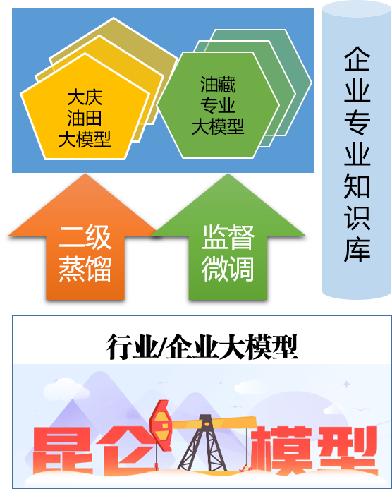
N级蒸馏+RAG+本地搜索
私有化部署通用小模型和个人工具(Ln)
对于更小规模场景的应用，可以对相应模型做最小化知识蒸馏，以便最大限度压缩模型体积，实现本地私有化部署或在嵌入式设备上安装。例如，个人会议助手、门禁系统等。
百花齐放 群模共舞
各
种
工
具
AI 将如同水电云，无处不在
各种小模型：nB级
RAG+搜索
本地知识库
各种Agent
各级/专业大模型
大模型
智能体
群网

Slide 29
行业/企业大模型部署应用体系建立
通过上述连续逐级知识蒸馏，一个具有全息有机系统特性的企业/行业大模型大系统将得以建立。
逐级知识蒸馏的目的是确保企业内部各级各领域的全部大小规模的模型保持企业系统的全息，使数智油气田系统结构上集成有序，功能上强大多样，性能上健壮高效，效益上降本增效。
这样的企业大模型系统将具有强大的推理能力、快速的响应能力、灵活的适应能力和顽强的生命力。
上级模型知识
本地知识数据
蒸馏
注入
继承
全息
特色
创新
本级模型

Slide 30
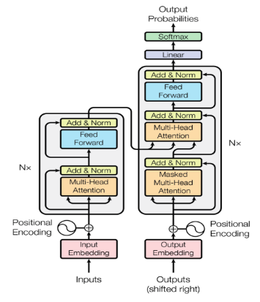

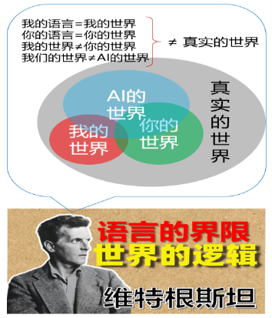

LLM !=== AI
LLM不是万能的，不能在这一棵树上吊死
大模型不是惟一的
多模态 != 文本+视频…
语言分析的局限性：信号>语言
直接的认识
直接面对现象
回到事物本身
胡塞尔
大模型不能替代老的AI技术(大数据数理统计、机器学习、自动控制等)，而且同类技术也会层出不穷，进化迭代。
模态有无数种，每个模态都是一个维度。系统可感知的每种环境信息都可成为一个模态。AI的多模态会比人类多。
人类的思维严重受限于语言，但不能用语言限制AI，AI也不会受限，AI会有自己的语言，人类完全不懂的语言。
* 信号=现象，比语言更接近于本质
比如：让LLM学习测井曲线、地震剖面、压裂曲线
可能的进化路径：LLM = L(LM) => (LL)M => LM => *M

Slide 31
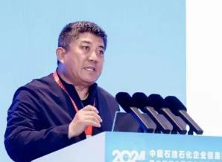
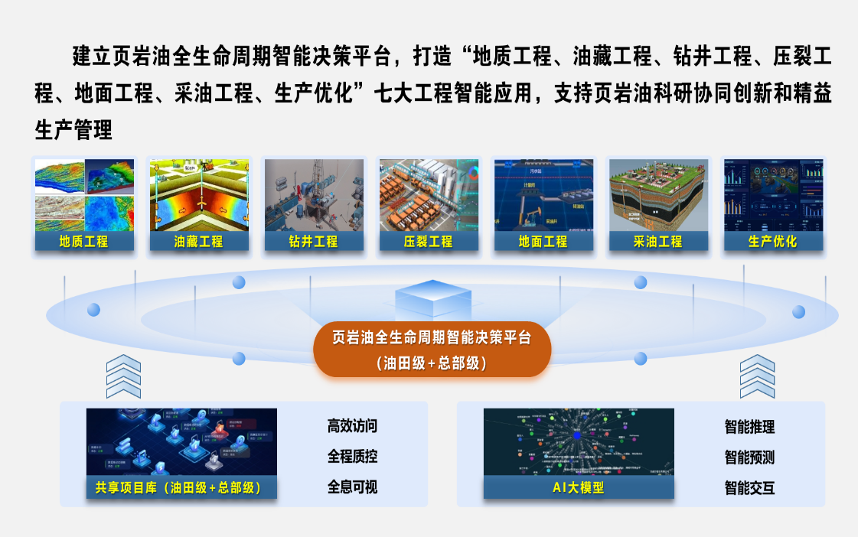
大模型 ≠ LLM
油气领域所说的勘探开发（大）模型大部分时候是指油气勘探和开发领域中应用的地质模型，“大”更多时候体现在地理空间上。而大模型是人工智能领域的深度学习模型，大模型的“大”，体现在模型、参数、数据等方面。
在油气行业，“大模型”一词使用较早。在油藏研究、数值模拟以及数智油田领域早已使用，其原本意义是指地质体或油田设施的实体模型的数字体。
油气实体模型也是随着信息技术的发展逐渐变大的，一是分辨率（如数值模拟的节点数量）不断升高，二是属性参数越来越丰富。
刘合院士
油气科研生产专业大模型
地质油藏大模型，与AI的大语言模型LLM也有共通之处。LLM所使用的算法，以及其他各种机器学习、深度学习和大数据分析的算法也可以在油气藏大模型建立的过程中使用。

Slide 32




数据最重要！！！
夯实AI基础
近年实践表明：大部分精力都在整理数据、标注数据、生成问答对和验证等手工工作上
大模型是基础设施
数据多了才智能
能源 != 算力 != 智能
大模型将像云计算、物联网、数字孪生、元宇宙等一样成为AI原生时代的技术底座。
数据是AI的基础。没有数据，一切都是空中楼阁。数据的规模和质量决定AI的水平和能力。
人工智能确实需要算力支持，算力需要能源支持，但未来以耗能为基础的GPU等不是方向。
信息化基础：原来人没有做好的事情，你也不要指望AI给你做好
数据基础：对数据本身的智能化、自动化管理也是迫切需求

Slide 33

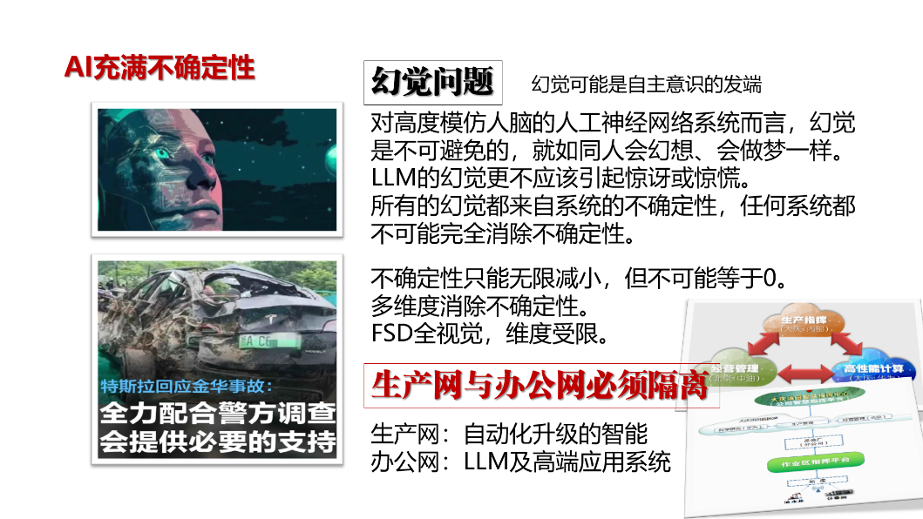
LLM的安全问题
企业私有信息泄露
大语言模型一旦用私有数据训练后，它的节点参数中就包含了企业私有信息。
为了防范大语言模型的信息泄露：
数据脱敏处理
访问控制
加密技术
安全审计
使用RAG替代训练
通过这些措施的有效实施，可以大大降低企业私有信息泄露的风险，保障企业的信息安全。

Slide 34
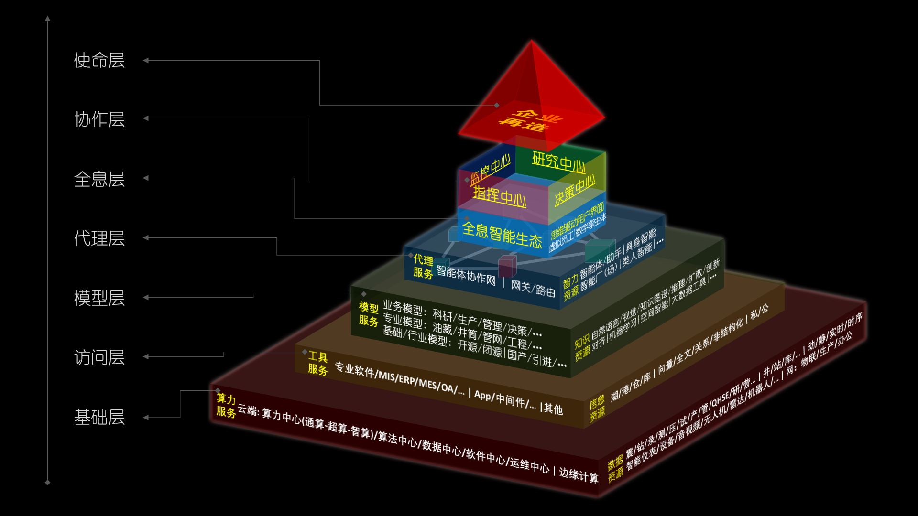
基于AI底座的数智油气田参考架构
Architecture for Intelligent & Digital Oilfields Based-on AI
2024

Slide 35
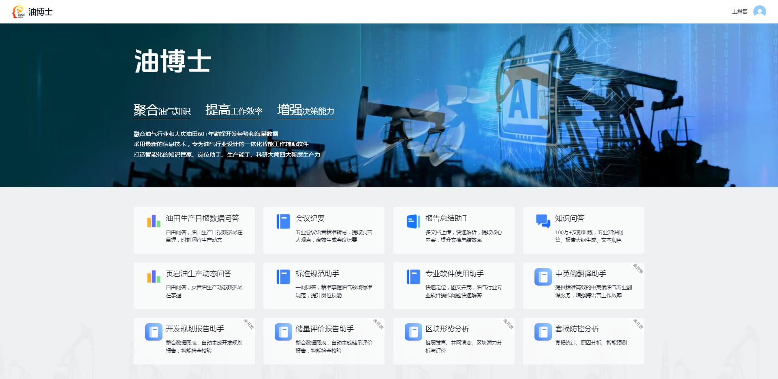

让提示词成为用户的编程语言

Slide 36
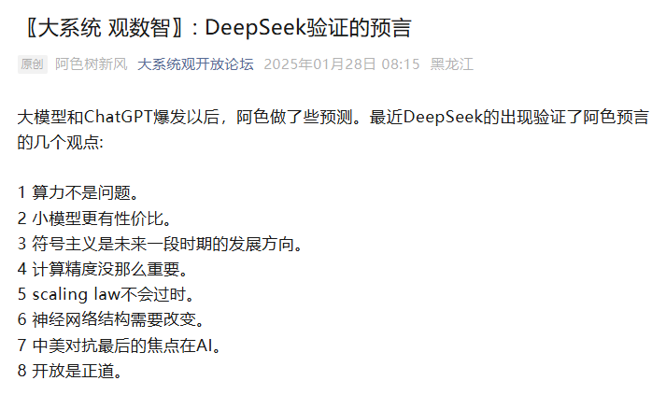


验证预测
各种AI新技术不断涌现
构建“无尺度人工神经网络”
推动大模型再爆发
文中给出方向和基本实现路线
精准预言大模型结构变革
2024年发表
无尺度人工神经网络将带来巨大变化，其成就可能超越Transformer，甚至可能是人工神经网络提出以来最大的成果。
MIT自学习AI框架PRefLexOR，动态生成“无标度网络结构”，让AI像人类一样进行深度思考和自主进化。但它并未改造人工神经网络基本结构。

Slide 37
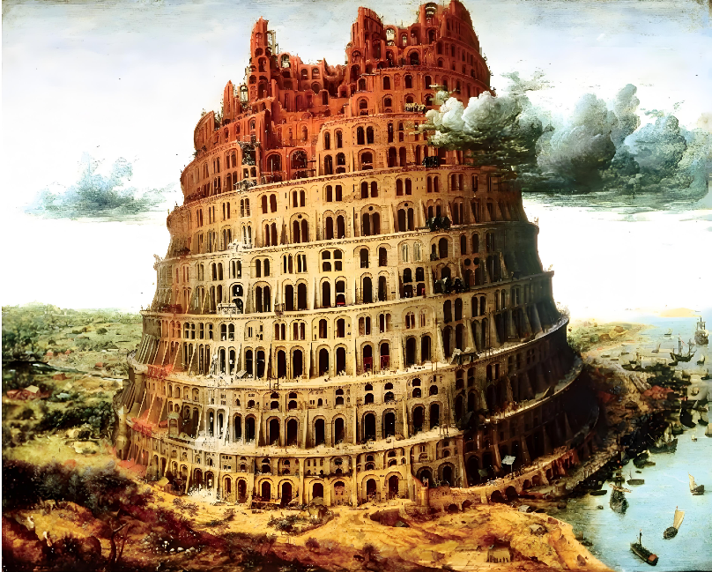
巴别塔
Babel Tower
LLM的隐喻
巴别塔，其典故源自《圣经·旧约·创世记》。相传，大洪水后，人类使用同一种语言，决定在巴比伦建造一座通天塔以彰显团结与力量。然而，此举触怒了上帝，他施神术使人类语言混乱，彼此无法沟通，导致巴别塔半途而废。
这一故事不仅是人类文明的象征，更蕴含了对语言、文化与信仰的深刻反思，提醒人们在追求卓越时应保持谦卑，尊重多样性。

Slide 38

谢谢大家！
敬请批评指正！
从数字油田到智慧油田，再到数智石化、数智企业，我们伴随着新一代人工智能的深化应用，特别是大语言模型的出现，真正迈入了“智”的新阶段，也带来新的课题。
相信全体数智化建设同仁，秉持大系统思维，继往开来，坚定信念，主动适应变化，把握全息理念，持续迭代升级，推动企业数智化转型发展，共同开创一段辉煌灿烂的新航程，书写可歌可泣的数智化篇章！
www.holomind.com.cn

